Slide 1


Slide 2

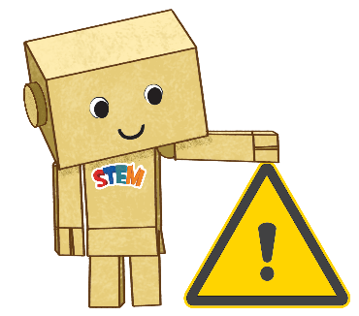

SỞ GIÁO DỤC VÀ ĐÀO TẠO HÀ NỘI
Ngày hội CNTT và STEM năm 2024
Bộ thẻ thông tin
“AN TOÀN VỚI MÔI TRƯỜNG
CÔNG NGHỆ”
Môn: Giáo dục Stem, lớp 3
Giáo viên: Đỗ Thị Ánh
Email: doanhmaitrang@gmail.com
Điện thoại di động: 0989 744 120
Đơn vị:Trường Tiểu học Minh Tân B
Địa chỉ công tác: Thôn Mai Trang-xã Minh Tân-huyện Phú Xuyên, Hà Nội
Giấy phép bài dự thi: CC-BY-SA
Tháng 10 năm 2023

Slide 3

YÊU CẦU CẦN ĐẠT
Sau bài học này, em sẽ:
Nhận biết và phòng tránh một số tình huống không an toàn cho con người từ môi trường công nghệ trong gia đình.
Báo được cho người lớn biết khi có sự cố, tình huống mất an toàn xảy ra.
Làm được bộ thẻ thông tin “An toàn với môi trường công nghệ”.
Trình bày, chia sẻ được thông tin an toàn với môi trường công nghệ trong gia đình.

Slide 4

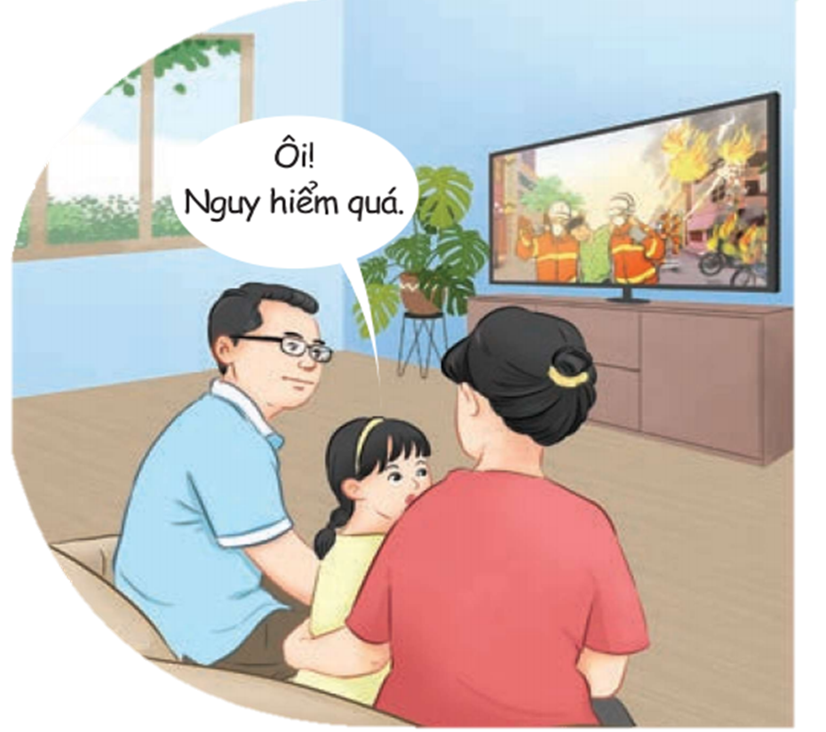
Câu chuyện STEM
Câu chuyện STEM
Gia đình Hà đang xem tin tức về một vụ cháy nhà
Hà: Bố mẹ ơi! Vì sao ngôi nhà đó bị cháy ạ?
Bố: Bố nghĩ có thể do vô ý để bắt lửa từ bếp nấu ăn. Hoặc do quá nhiều thiết bị điện cắm đồng thời vào một ổ điện,…Vậy, con cần chú ý khi sử dụng các thiết bị trong gia đình để đảm bảo an toàn đấy.
Hà: Dạ, con rất muốn làm một bộ thẻ thông tin “An toàn với môi trường công nghệ” để chia sẻ những thông tin này đến mọi người.

Slide 5
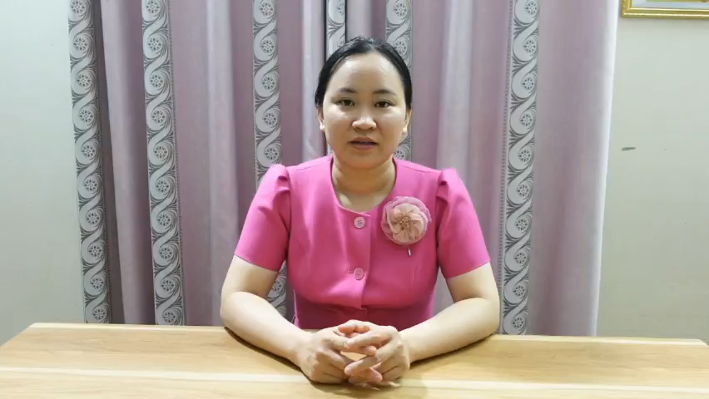

Slide 6

Hãy làm bộ thẻ thông tin “An toàn với môi trường công nghệ” với các yêu cầu:
(1) Gồm năm thẻ, mỗi thẻ có hai mặt.
(2) Mặt thứ nhất của thẻ mô tả tình huống không an toàn với môi trường công nghệ trong gia đình.
(3) Mặt thứ hai của thẻ có gợi ý cách xử lí tình huống tương ứng của mặt thứ nhất.
(4) Trang trí đẹp.

Slide 7


Slide 8

1. Tìm hiểu tình huống không an toàn

Slide 9

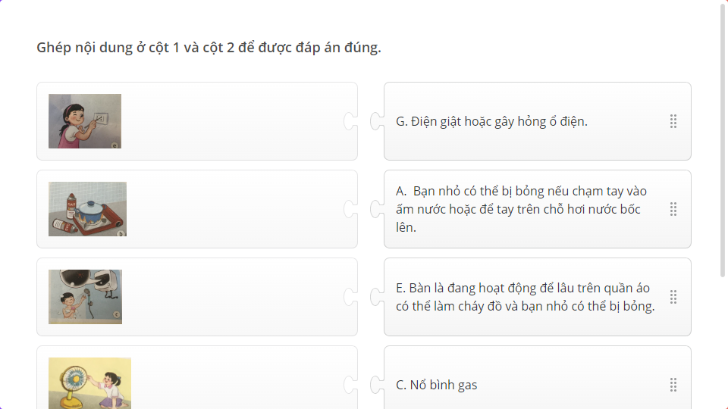
Quiz
Click the Quiz button to edit this object

Slide 10
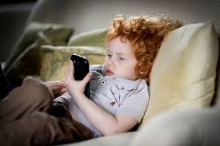

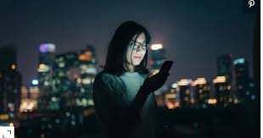
1. Tìm hiểu tình huống không an toàn
Nếu sử dụng không đúng cách có thể gây hại cho sản phẩm công nghệ và ảnh hưởng đến sức khỏe, tính mạng của con người.

Slide 11
2. Tìm hiểu các lưu ý an toàn khi sử dụng một số sản phẩm công nghệ

Slide 12
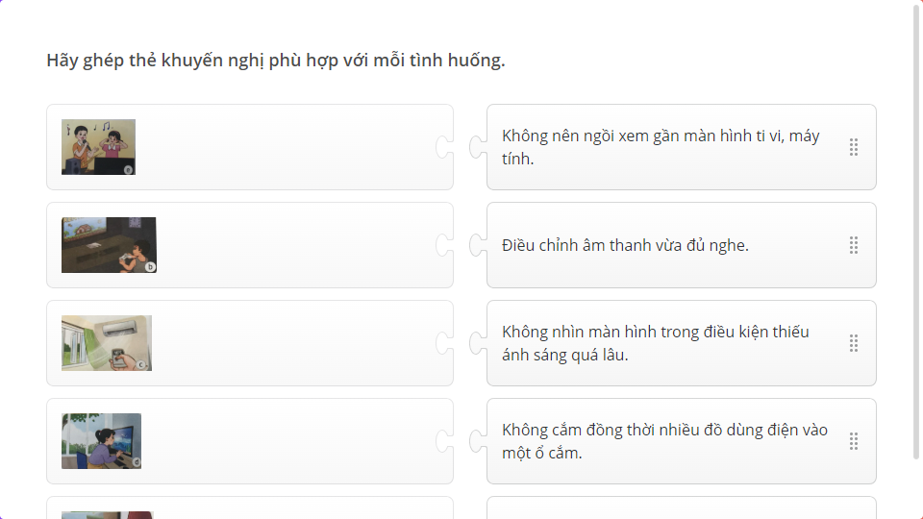
Quiz
Click the Quiz button to edit this object

Slide 13

2. Tìm hiểu các lưu ý an toàn khi sử dụng một số sản phẩm công nghệ
Sử dụng các sản phẩm công nghệ trong gia đình cần đảm bảo an toàn, tiết kiệm năng lượng.

Slide 14
3. Xử lý tình huống khi có sự cố không an toàn trong gia đình

Slide 15
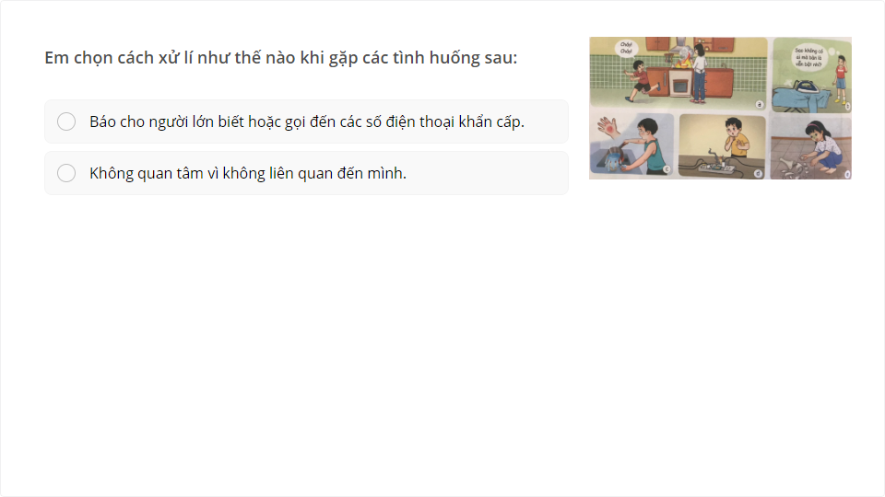
Quiz
Click the Quiz button to edit this object

Slide 16
3. Xử lý tình huống khi có sự cố không an toàn trong gia đình
Khi có tình huống không an toàn xảy ra, cần báo cho người lớn biết hoặc gọi đến các số điện thoại khẩn cấp.

Slide 17
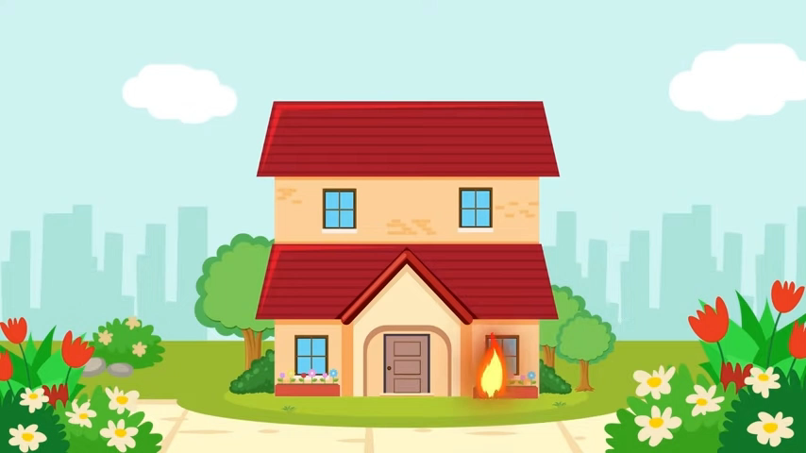

Slide 18

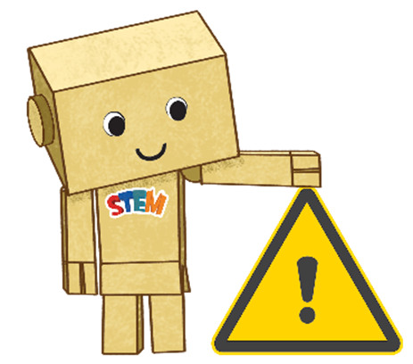

Slide 19
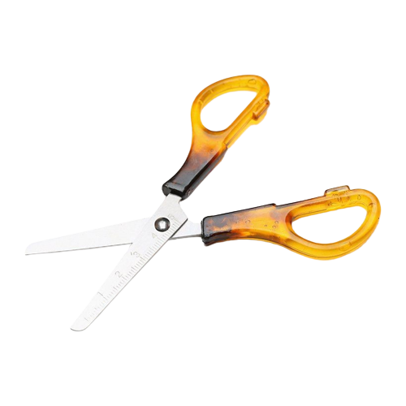
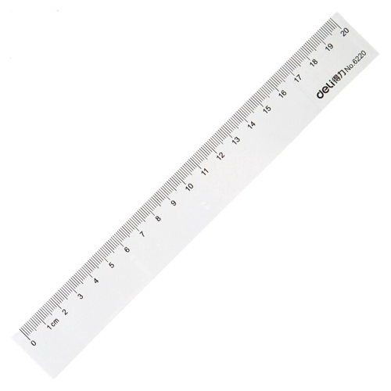
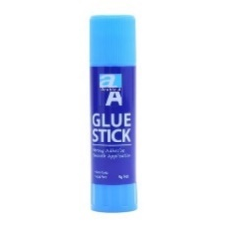

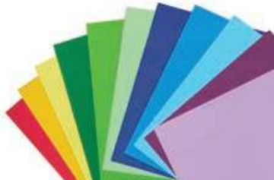
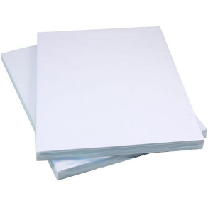
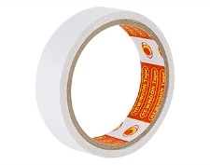
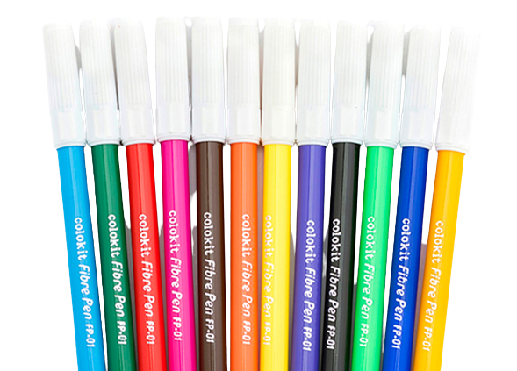
CHUẨN BỊ
KÉO
BÚT CHÌ
THƯỚC THẲNG
HỒ DÁN
GIẤY A4 NHIỀU MÀU
GIẤY BÌA CỨNG A4
BĂNG DÍNH HAI MẶT
BÚT MÀU

Slide 20
Khi sử dụng kéo, con cần cẩn thận để tránh cắt vào tay

Slide 21
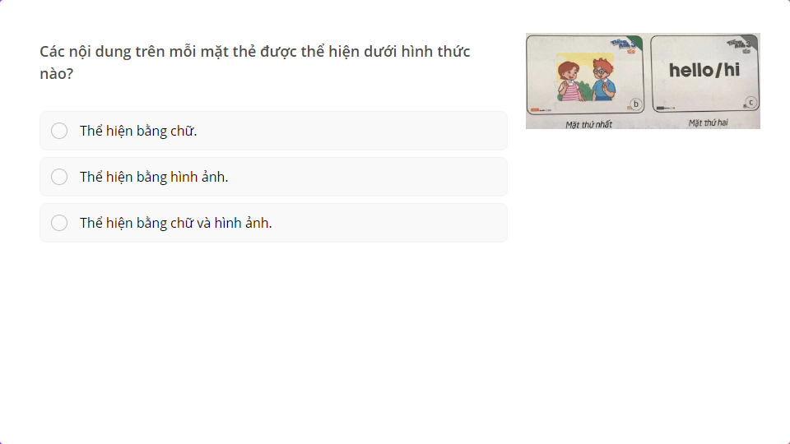
Quiz
Click the Quiz button to edit this object

Slide 22

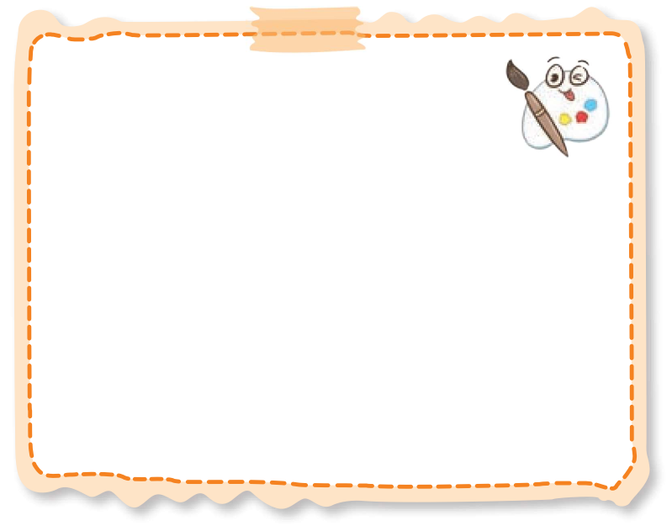
Lên ý tưởng
Phác thảo
bộ thẻ thông tin

Slide 23
Thử nghiệm, điều chỉnh và hoàn thiện
Con hãy vẽ và trình bày thật đẹp vào giấy A4 nhé.

Slide 24
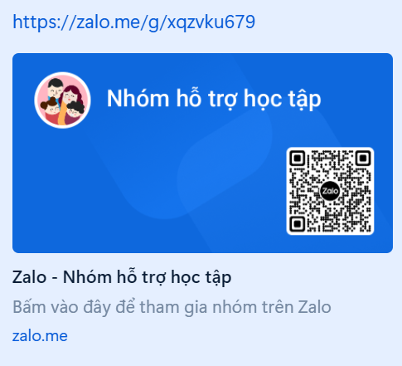
BÁO CÁO, TRÌNH DIỄN

Slide 25
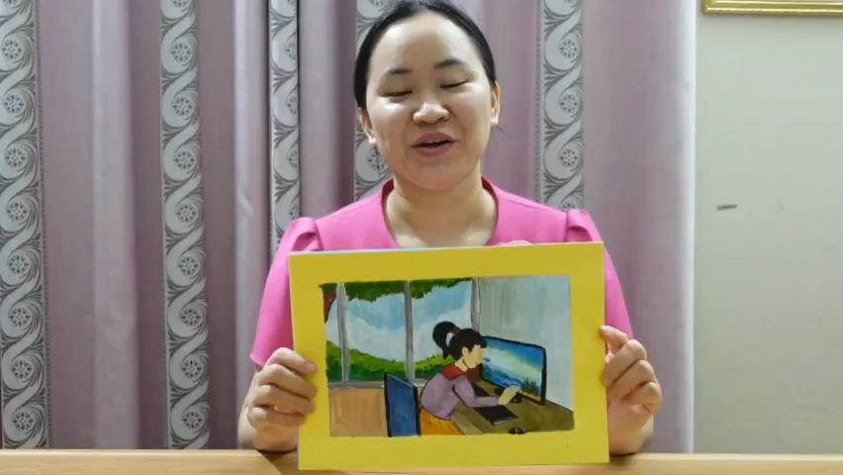

Slide 26


CẢI TIẾN
SÁNG TẠO
Con tiếp tục bổ sung thêm thẻ để làm phong phú thêm bộ thẻ nhé.

Slide 27

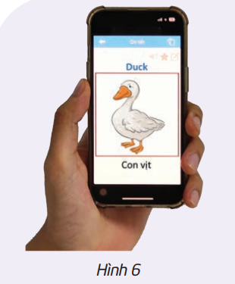
STEM và cuộc sống
Bộ thẻ thông tin bằng giấy đầu tiên được giới thiệu cách đây hơn 200 năm. Đến nay, bộ thẻ thông tin vẫn được sử dụng rộng rãi để luyện tập khả năng ghi nhớ bằng cách lặp đi lặp lại.
Nhiều bộ thẻ thông tin điện tử đã được phát triển trên máy tính hoặc điện thoại thông minh, giúp cho việc học tập được thuận tiện hơn.

Slide 28
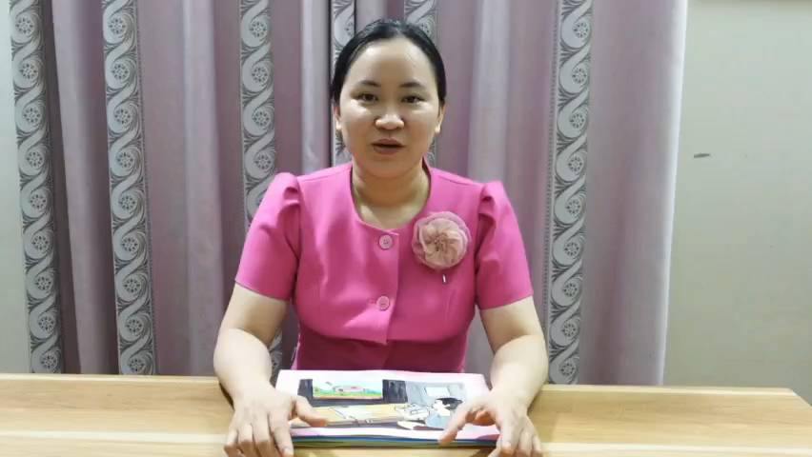

Slide 29

Tài liệu tham khảo
Sách giáo khoa Giáo dục STEM 3–NXB giáo dục
Bài giảng được soạn thảo trên phần mềm PowerPoint 2013 và Ispring Suite 11.
Nhạc sưu tầm trên Internet.
Video trên YouTube.
Phần mềm hỗ trợ CapCut, Camtasia 9.

